Slide 1
Математика
1 клас
Розділ VІ.
Числа 21-100
Урок 101
Метр —
одиниця довжини
45 = 40 + 5
Десятковий склад чисел

Slide 2
Організація класу
Гарно й зручно ми сідаєм,
Щось нове завжди вивчаєм.
Те, що вчили - пригадаєм,
Будь уважний, починаєм!

Slide 3
Підготовчі вправи
17
43
25
56
0
15 + 2
40 + 3
26 – 1
50 + 6
27 – 27

Slide 4
Підготовчі вправи
61
30
75
98
47
60 + 1
25 + 5
76 – 1
90 + 8
49 – 2

Slide 5
Уточнення знань про нумерацію чисел у межах 100
25
35
45
35
45
55
22
24
28
34
38
41
45
48
31
35
36
42
49
53
56
59
Визначте місце числа на арифметичній шкалі. Назвіть найменше та найбільше число на кожній шкалі.

Slide 6
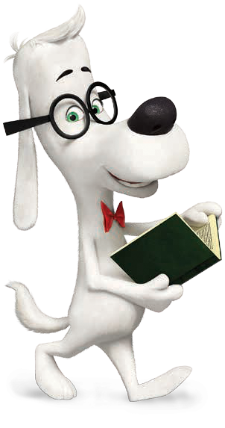
Прочитай числа
78
12
34
90
56
Назвіть найменше серед чисел. Найбільше серед них.
Запишіть ці числа в порядку збільшення.
Які серед них – парні?
Назвіть сусідів кожного числа

Slide 7
Математичний диктант
Запишіть найменше двоцифрове число
Запишіть найбільше двоцифрове число
Запишіть числа, які містять: 3 десятки і 5 одиниць;
5 дес. і 7 одиниць; 8 десятків.
Назвіть числа, більші за 27, але менші, ніж 32.
Назвіть числа, більші за 48, але менші або дорівнюють 52.
10
99
35
57
80
28
29
30
31
49
50
51
52

Slide 8
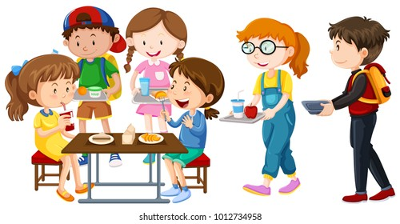
Мотивація навчальної діяльності
20 тістечок в їдальні чекають дітлахів.
На перерві Гнат найперший цілих 10 ухопив.
А ще купила Ніна – собі й подружкам 3.
То скільки залишилось для решти малюків.
20 – 10 – 3 = 7

Slide 9
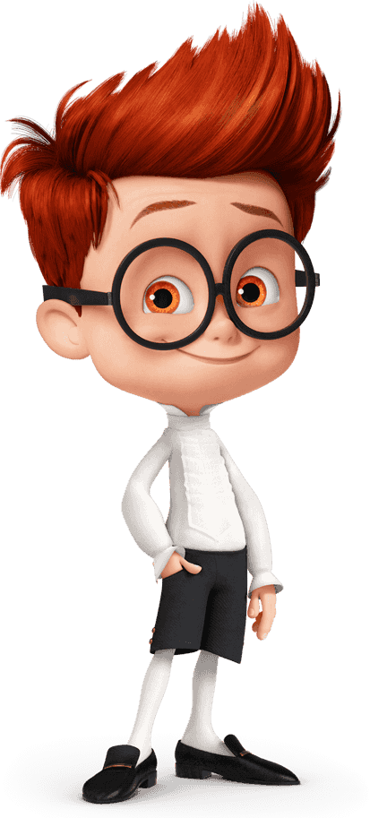
Повідомлення теми та завдань уроку
Сьогодні на уроці ми будемо розкладати числа на розрядні доданки.
Розв’язувати задачі на знаходення невідомого доданка.

Slide 10
Скільки вишеньок на малюнку?
57 = 50 + 7
57 вишеньок –
це 5 дес вишеньок і
ще 7 вишеньок.
Підручник.
Сторінка
95

Slide 11
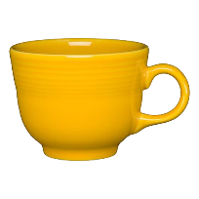
Скільки чашечок на малюнку?
45 = 40 + 5
45 чашок – це 4 десятка чашок і ще 5 чашок.
Підручник.
Сторінка
95

Slide 12
Довідничок. Правила лічби
Щоб розкласти двоцифрове число на розрядні доданки, треба записати його у вигляді суми круглого та одноцифрового чисел.
57 = 50 + 7
45 = 40 + 5
Розклади на розрядні доданки числа 99, 35, 57, 68:
99 = 90 + 9
57 = 50 + 7
35 = 30 + 5
68 = 60 + 8

Slide 13
Розв’язую задачу
На лузі пасеться 18 тварин. Серед них 7 – кози, решта – вівці. Скільки овець пасеться на лузі?
К– 7тв.
В – ?тв.
18 тв.
Це задача на знаходження доданка
(ов.)
Відповідь: 11 овець.
Підручник.
Сторінка
95

Slide 14
Будую відрізок
Накресли відрізок завдовжки 1 дм 4 см
Підручник.
Сторінка
95
4

Slide 15
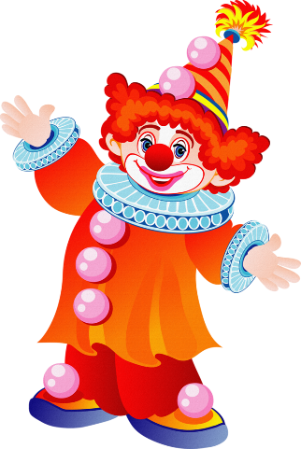
Робота в зошиті
1. Зафарбуй кожну фігуру із сумою в такий самий колір, який має кулька з відповідним числом.
60 + 9
60 + 9
90 + 4
90 + 4
70 + 3
28
69
70 + 3
47
88
50 + 9
20 + 8
50 + 9
20 + 8
73
56
50 + 6
50 + 6
40 + 7
40 + 7
31
59
94
30 + 1
Сторінка
25 №1
30 + 1
80 + 8
80 + 8

Slide 16
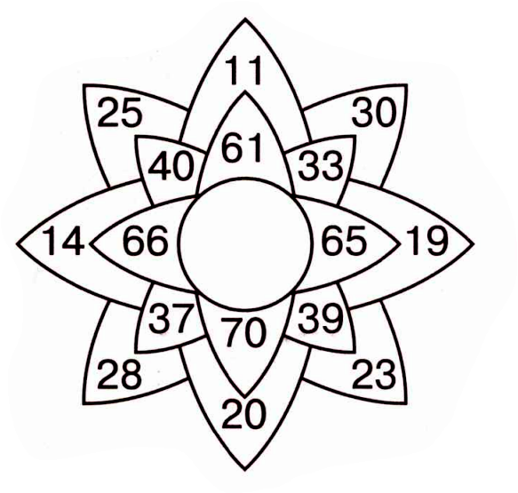
Робота в зошиті
3. Пелюстки, у яких записані числа третього десятка, зафарбуй фіолетовим кольором, сьомого – червоного, четвертого – жовтого, другого – помаранчевим.
11
25
30
61
40
33
14
66
65
19
37
39
70
Сторінка
25 №2-3
28
23
20

Slide 17
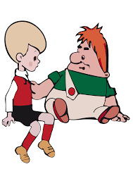
Робота в зошиті
Карлсонові на день народження подарували торт, на якому було 8 троянд із крему. Він з’їв 4 троянди, а 2 троядни дав Малюкові.
Скільки троянд залишилося на торті?
(тр.)
Сторінка
25 №4
Відповідь: 2 троянди залишилося.

Slide 18
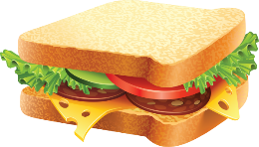
Логічне завдання
За допомогою підказок визначте улюблену страву кожного з дітей. Хто з них уживає корисну їжу?
Попкорн — улюблена страва однієї із дівчат.
Руслан любить бутерброд або попкорн.
Дівчата не люблять рибу.
Марійка обожнює солодощі.
+
Марійка
+
Оля
+
Руслан
+
Сергій

Slide 19
Online завдання
Відскануй QR-код або натисни жовтий круг!

Slide 20
Рефлексія. Вправа «Незакінчене речення»
На уроці я дізнався (лася)…
Мене найбільш зацікавило…
Було складно…
Вдома я розкажу про…

